Slide 1
Mengenal Program Kreativitas Mahasiswa (PKM)
Pertemuan 11-12

Slide 2
PKM dilaksanakan pertama kali pada tahun 2001, yaitu setelah dilaksanakannya program restrukturisasi di lingkungan Ditlitabmas.
Kegiatan pendidikan, penelitian dan pengabdian kepada masyarakat yang selama ini sarat dengan partisipasi aktif mahasiswa, diintegrasikan ke dalam satu wahana, yaitu PKM.
PKM dikembangkan untuk mengantarkan mahasiswa mencapai taraf pencerahan kreativitas dan inovasi berlandaskan penguasaan sains dan teknologi serta keimanan yang tinggi.
PKM secara umum bertujuan untuk meningkatkan iklim akademik yang kreatif, inovatif, visioner, solutif dan mandiri. Meningkatkan mutu peserta didik (mahasiswa) di Perguruan Tinggi agar kelak dapat menjadi anggota masyarakat yang memiliki kemampuan akademis dan/atau profesional yang dapat menerapkan, mengembangkan dan meyebarluaskan ilmu pengetahuan, teknologi dan/atau kesenian serta memperkaya budaya nasional.
www.belmawa.ristekdikti.go.id

Slide 3
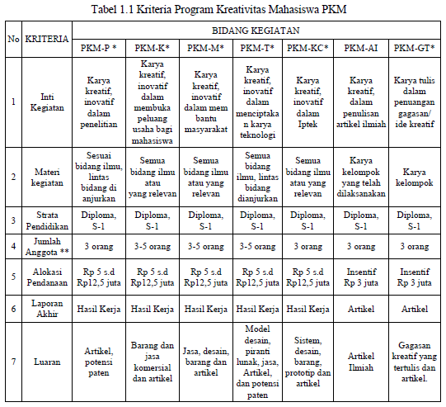
PKM 5 BIDANG
PKM - KT

Slide 4


Alur Kegiatan PKM
PKM P
PKM T
PKM M
PKM K
PKM KC
PKM GT
PKM
E-Proceeding
E-Jurnal
PKM AI
Jurnal Ilmiah
Terakreditasi

Slide 5
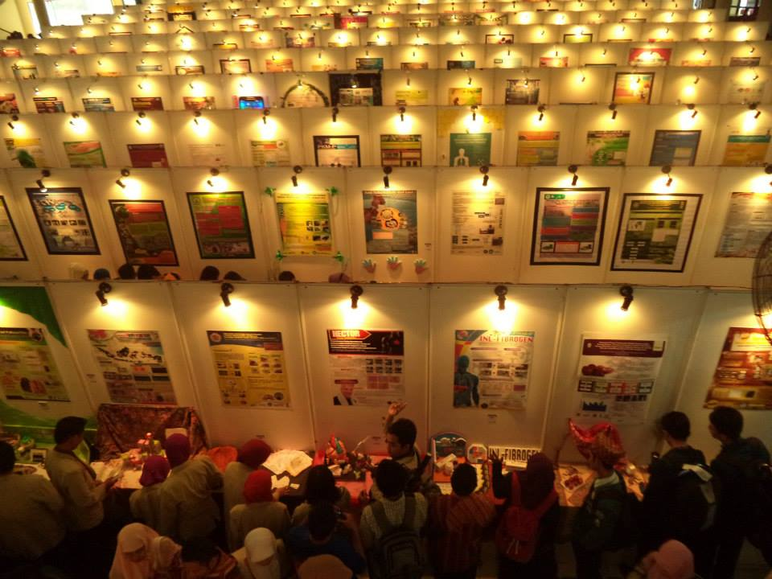
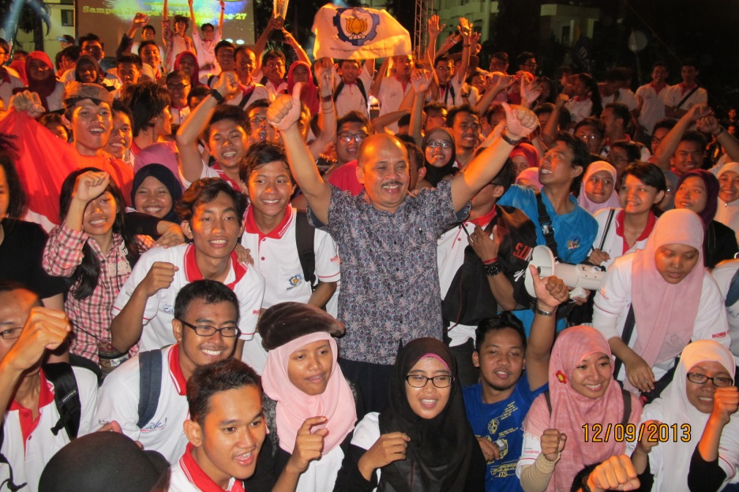
LOMBA di PIMNAS
Lomba Utama:
Presentasi: PKM-(P, K, M, T, KC,GT)
Poster: PKM-(P, K, M, T, KC,GT)
Lomba Pendukung:
Pelengkap lomba utama, macam lomba selera penyelenggara PIMNAS.

Slide 6
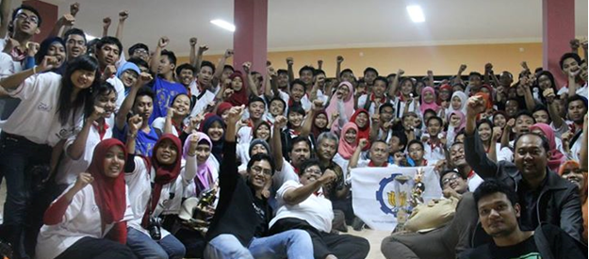
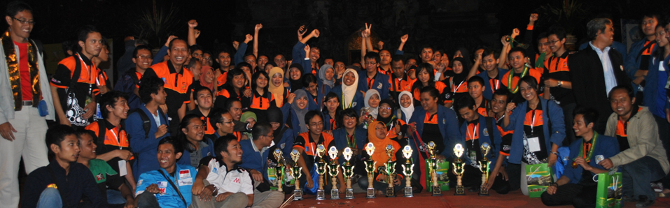
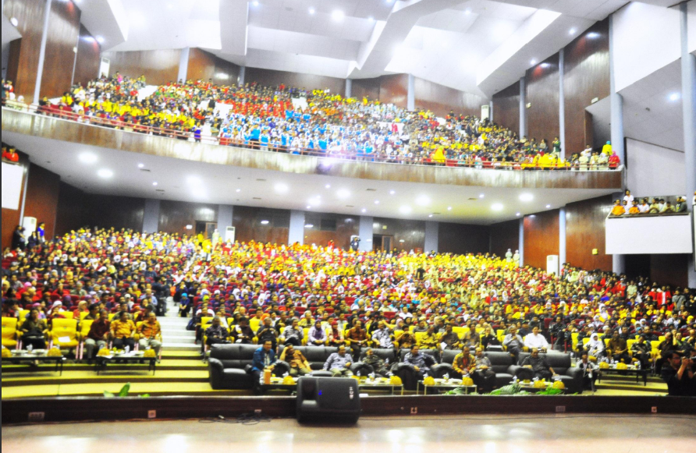
SUASANA DALAM PIMNAS

Slide 7
Ketentuan Pengusul
Seorang Mahasiswa -> Maks 2 Proposal
  1 Ketua, 1 Anggota
  Anggota di dua judul PKM
Seorang Pendamping -> Maks 10 Proposal
Kecermatan pengisian identitas dan ketaatan terhadap ketentuan format
Proposal dan ketentuan lainnya menjadi SANGAT PENTING!!!

Slide 8
Ketentuan Umum Lainnya
Peserta: mahasiswa aktif dan terdaftar S1 / Dipl
Anggota kelompok: 3–5 orang.
Nama pengusul tidak boleh disingkat
Seorang mahasiswa -> satu judul sebagai ketua +
satu sebagai anggota
Seorang dosen -> 10 kelompok.
Tim -> satu PT, disarankan min 2 angkatan.
Dana: Rp 5jt s.d. Rp12.5jt.
Jumlah halaman maksimum 10 halaman, tidak termasuk Hal Kulit Muka, Hal Pengesahan, Daftar Isi, Daftar Gambar, CV, Surat Mitra.
Bentuk satu file format PDF, maks 5 MB,
nama NamaKetuaPeneliti_NamaPT_PKMP.pdf,
Diunggah ke SIM-LITABMAS.

Slide 9
I. Pra Evaluasi: Format & Administrasi
Kesesuaian Format Proposal dan Tulisan
  Struktur proposal, item2 lampiran, layout, spasi, jumlah hal sesuai pedoman
Kesesuaian Persyaratan Administrasi (Wajib)
  Tanggal Proposal, tandatangan pengusul-dosen pembimbing, tandatangan ketua dan cap lembaga PT, biodata yang ditandatangani, surat pernyataan ketua pelaksana atau mitra untuk PKM-T dan PKM-M

Slide 10
Permasalahan Administrasi Yang Sering Terjadi
Tidak ada tanda-tangan pembimbing, PR/WR/Pudir Bidang Kemahasiswaan
Tidak ada Stempel dari PT
Salah format, Penggunaan Metode Penelitian selain PKMP
Tidak ada identitas PKM
Tidak ada tanda tangan pada biodata Tim dan/atau dosen pembimbing
Biodata pengusul dan/atau dosen pembimbing tidak dibubuhi tandatangan
Jumlah hal > 10, no halaman tidak ada.
Persyaratan anggota tidak dipenuhi, 2 angkatan berbeda, < 3 atau > 5 orang
Nama pengusul disingkat.

Slide 11
I. Pra Evaluasi: Kemitraan
Kemitraan Khusus Untuk PKM T dan M
Harus Ada Mitra dan Surat Kesediaan Mitra Usaha untuk PKM T
Harus Ada Mitra dan Surat Kesediaan Mitra Masyarakat Non Produktif untuk PKMM
Tidak boleh:
Surat kesediaan mitra, tetapi tidak ada ttd atau cap jempol dan stempel
PKM-P atau T yang memerlukan pembiayaan lebih dari Rp. 12,5 juta, tapi tidak ada surat kontribusi pendanaan dari mitra.

Slide 12
I. Pra Evaluasi: Program
Isi Proposal tidak sesuai dengan Jenis Program
Adanya aktivitas riset untuk PKM K, M, T, KC
PKM-T bermitra dengan Masyarakat Non Produktif
PKM-T gambaran Teknologi dan mitra tidak ada
PKM-M bermitra dengan Masyarakat Produktif.
PKM-M gambaran umum masyarakat sasaran tidak ada
PKM-K yg menjalankan usaha bukam tim mhs.
PKM-K tidak memuat identifikasi peluang usaha.
PKM-P variabel-variabel yang diteliti tidak ada
PKM-KC nilai futuristik dari karya yang diusulkan masih belum nampak

Slide 13
I. Pra Evaluasi: Kreativitas
Topik berulang dan sudah sering
Topik sudah sangat umum
Kreativitas terlalu kecil, atau terlalu besar
Konten iptek kurang

Slide 14
PKM-P
TANTANGAN/PERSOALAN
Ilmu Penget. & Teknologi
Teori/Statement/Metoda
Baru
Kreativitas untuk menjawab permasalahan,
dalam pengembangan ilmu/teori dan teknologi
yang dilaksanakan dengan melakukan penelitian.
Transformasi Permasalahan ke dalam variabel2
yg diteliti.
Pemecahan masalah ditunjukkan
pada metodologi penelitian
KELOMPOK MAHASISWA
DOSEN PEMBIMBING
PKM-P
Soshum, Eksakta

Slide 15
Luaran dan Potensi PKM P
Publikasi ilmiah dalam bentuk Artikel Ilmiah atau dipresentasikan dalam seminar/journal nasional/international
Draft paten
Kemanfaatan: Kontribusi pada keilmuan & praktis
Potensi paten

Slide 16
Sistematika Penulisan Proposal PKM P
Ditulis di A4, TNR 12, spasi 1.15, margin 4 3 3 3
Halaman sampul
Halaman pengesahan
Daftar isi
Bab 1 Pendahuluan
Bab 2 Tinjauan Pustaka
Bab 3 Metode Penelitian
Bab 4 Biaya dan Jadwal Kegiatan
4.1 Anggaran Biaya
4.2 Jadwal Kegiatan
Daftar Pustaka
Lampiran-lampiran
Nomor hal :
i, ii , …
Di sudut kanan bawah
10 Halaman
Nomor hal :
1 s.d 10 di sudut kanan atas

Slide 17
Halaman Sampul / Cover

Slide 18
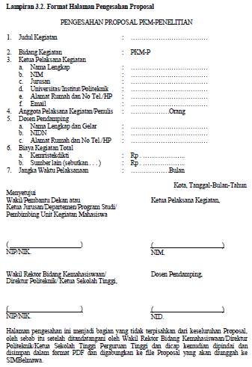
Halaman Pengesahan

Slide 19
BAB 1. PENDAHULUAN
Latar belakang:
  Alasan yang mendasari, urgensi (keutamaan) kegiatan penelitian yang diusulkan
  Proses mengidentifikasi Permasalahan termasuk uraian tentang persoalan.
Masalah yang menjadi prioritas: dijelaskan temuan apa yg ditargetkan serta kontribusinya terhadap ilmu pengetahuan sesuai dengan bidang ilmu pengusul.
Luaran yang diharapkan
Manfaat kegiatan

Slide 20
BAB 2. TINJAUAN PUSTAKA
Kemukakan teori yang melandasi, sesuai acuan primer atau hasil penelitian yang up to date dan relevan (jurnal ilmiah).
Uraikan dengan jelas kajian pustaka yang menimbulkan gagasan dan mendasari kegiatan PKM.
Tinjauan Pustaka menguraikan teori, temuan, dan bahan penelitian lain yang diperoleh dari pustaka acuan serta menjadi landasan usulan.
Tinjauan Pustaka bukan kumpulan teori, namun merupakan rangkaian hasil yang sudah dikenali dan mempunyai sebuah atau beberapa alur pikir tentang terjadinya suatu peristiwa ilmiah dari suatu topik ilmiah yang akan diteliti.

Slide 21
BAB 3. METODE PENELITIAN
Jelaskan secara utuh tahapan penelitian yang akan dilaksanakan, luaran, indikator capaian yang terukur di setiap tahapan, teknik pengumpulan data dan analisis data, cara penafsiran, dan penyimpulan hasil penelitian.
Lebih baik digambarkan juga dlm diagram langkah-2 dan hasil/luaran dr setiap langkah.

Slide 22
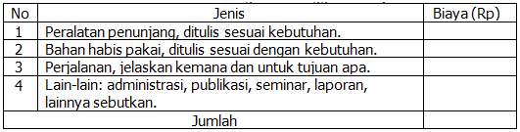

BAB 4. BIAYA DAN JADWAL KEGIATAN
4.1 Anggaran Biaya
Diringkas dalam bentuk tabel:
4.2 Jadwal Kegiatan
Waktu: 3 sampai 5 bulan, Disusun dalam bentuk bar chart, Sesuai format Lampiran 3.

Slide 23
Pertanyaan Penting dalam proposal PKM-P
  Apakah format dan syarat administrasi sudah terpenuhi?
  Apa pentingnya penelitian tersebut dilakukan ?
  Apakah penelitian ini belum pernah dilakukan ?
  Apa perbedaan penelitian ini dengan penelitian sejenis ?
  Apakah variabel yang akan di teliti sudah ditetapkan ?
  Tujuan apa yang ingin dicapai melalui penelitian ini ?
  Hasil akhir penelitian ini, seperti/dalam bentuk apakah ?
  Manfaat apa bagi masyarakat atau bagi perkembangan ilmu ?
  Apakah untuk uraian sudah disebutkan sumber rujukannya ?
  Apakah sumber rujukannya bersifat ilmiah ?
  Apakah jumlah rujukannya memadai ?

Slide 24
PKM ARTIKEL ILMIAH
Tujuan dari kegiatan PKM-AI adalah menumbuh kembangkan minat dan kemampuan
menulis ilmiah mahasiswa.
SUMBER naskah :
Praktik Lapang
Kuliah Kerja Nyata
Magang
Penelitian (bagi mahasiswa yang membentuk Kelompok Studi atau Riset)
Studi Kasus Kelompok dalam rangka Tugas Khusus Mata Kuliah tertentu
PKM-P, PKM-K, PKM-M, PKM-T, PKM-KC
Penelitian Inovatif terkait dengan kegiatan Program-program kompetitif atau sejenisnya
TULISAN
ARTIKEL ILMIAH
Tiga Karakter Utama :
a) Tidak ada usulan pembiayaan
b) Usulan berupa artikel ilmiah siap terbit yang mengikuti kelaziman kaidah penulisan suatu jurnal ilmiah
c) Sumber penulisan artikel ilmiah tersebut adalah kegiatan yang telah selesai dilakukan kelompok

Slide 25
TEKNIS PENULISAN
Proposal PKM-AI Ditulis Menggunakan Huruf Times New Roman Ukuran 12 Dengan Jarak Baris 1,15 Spasi, Ukuran Kertas A-4, Margin Kiri 4 Cm, Margin Kanan, Atas, Dan Bawah Masing-masing 3 Cm
Format Perujukan Pustaka Mengikuti Harvard Style.
KELENGKAPAN ADMINISTRASI:
Setiap Artikel Wajib Menyertakan Surat Pernyataan Yang Berisi:
1) Sumber Penulisan Yang Diacu
2) Naskah Belum Pernah Diterbitkan/Dipublikasikan Dalam Bentuk Prosiding Maupun Jurnal Sebelumnya,
3) Ditandatangani Ketua Pengusul Dan Ketua Prodi/Departemen/Jurusan Serta Dicap

Slide 26
Kriteria, persyaratan pengusul dan tata cara pengusulan dijelaskan sebagai berikut:
peserta PKM-AI adalah kelompok mahasiswa aktif program pendidikan S-1 atau Diploma yang terdaftar di PD-Dikti;
anggota kelompok pengusul berjumlah 3 orang;
nama-nama pengusul (ketua dan anggota) harus ditulis lengkap dan tidak boleh disingkat;
bidang kegiatan harus sesuai dengan bidang ilmu ketua peneliti atau yang relevan;
mahasiswa pengusul dapat berasal dari berbagai program studi yang berbeda atau dari satu program studi yang sama, namun masih dalam satu Perguruan Tinggi yang sama;
keanggotaan setiap kelompok PKM-AI disarankan berasal dari minimal dua angkatan yang berbeda;
jumlah halaman maksimum yang diperkenankan untuk setiap proposal adalah minimum 8 (delapan) halaman dan maksimum 10 (sepuluh) halaman (tidak termasuk Halaman Kulit Muka, Halaman Pengesahan, Surat Pernyataan, Biodata pengusul dan dosen pendamping);
Setiap mahasiswa pengusul harus membuat surat pernyataan tentang sumber tulisan PKM-AI (Lampiran 8.3); yang ditandatangani pengusul dan ketua prodi/departemen/jurusan serta di cap/stempel.
Keseluruhan Proposal disimpan dalam satu file format PDF dengan ukuran file maksimum 5MB dan diberi nama: NamaKetuaPeneliti_NamaPT_PKMAI.pdf, kemudian diunggah ke SIMBelmawa. Hardcopy dikumpulkan di Perguruan Tinggi masing-masing.

Slide 27
Sistematika Proposal Kegiatan
HALAMAN SAMPUL (Lampiran 8.1).
HALAMAN PENGESAHAN (Lampiran 8.2).
ISI ARTIKEL
1. JUDUL
Judul tulisan hendaknya menggambarkan isi pokok tulisan secara ringkas dan jelas.
2. NAMA PENULIS
Nama-nama penulis dituliskan tepat dibawah judul, disertai dengan alamat institusi
penulis, serta catatan kaki untuk penulis korespondensi.
3. ABSTRAK DAN ABSTRACT (maksimum satu halaman)
Abstrak ditulis dalam Bahasa Indonesia dan Inggris. Abstrak berisi tidak lebih dari 250
kata dan merupakan intisari seluruh tulisan yang meliputi: latar belakang, tujuan,
metode, hasil dan kesimpulan dan ditulis dengan jarak baris 1,0 spasi. Di bawah
abstrak disertakan 3-5 kata-kata kunci (keywords).

Slide 28
4. PENDAHULUAN
Pendahuluan merupakan gambaran umum dari observasi awal dan fenomena
mengenai topik yang diangkat. Latar belakang, rumusan, tujuan dari kegiatan
(penelitian, pengabdian, atau yang lainnya) serta manfaat untuk waktu yang akan
datang ditunjukkan dalam pendahuluan. Dengan merujuk dari berbagai sumber
pustaka, pandangan singkat dari para penulis/peneliti lain yang pernah melakukan
pembahasan topik terkait dapat dikemukakan disini untuk menerangkan kemutakhiran
substansi pekerjaan.
5. TUJUAN
Tujuan artikel ilmiah harus diungkapkan secara jelas dan mencerminkan judul artikel.
6. METODE
Judul dari bagian ini dapat diganti dengan Metode Penelitian, Metode Pelaksanaan atau
Bahan dan Metode, namun dapat diberi judul lain bergantung pada kegiatan dan
metodologi yang telah dilakukan sehingga penulis diberi kebebasan untuk memberi
judul lain seperti Pendekatan Teoritik atau Konsideran Percobaan. Secara umum,
metode berisi tentang bagaimana observasi dilakukan termasuk waktu, lama, dan
tempat dilakukannya observasi, bahan dan alat yang digunakan, metode untuk
memperoleh data/informasi, serta cara pengolahan data dan analisis yang dilakukan.
Metode harus dijelaskan secara lengkap agar peneliti lain dapat melakukan uji coba
ulang. Acuan (referensi) harus dimunculkan jika metode yang ditawarkan kurang
dikenal atau unik.

Slide 29
7. HASIL DAN PEMBAHASAN
8. KESIMPULAN
Kesimpulan merupakan bagian akhir tulisan yang membawa pembaca keluar dari
pembahasan. Secara umum kesimpulan menunjukkan jawaban atas tujuan yang telah
dikemukakan dalam pendahuluan.
9. UCAPAN TERIMAKASIH
Apabila memang ada pihak yang telah membantu dalam kegiatan yang dilakukan,
maka ucapan terima kasih dapat disampaikan di sini.
10. DAFTAR PUSTAKA
Daftar pustaka berisi informasi tentang sumber pustaka yang telah dirujuk dalam tubuh
tulisan. Untuk setiap pustaka yang dirujuk dalam naskah harus muncul dalam daftar
pustaka, begitu juga sebaliknya setiap pustaka yang muncul dalam daftar pustaka harus
pernah dirujuk dalam tubuh tulisan. Format perujukan pustaka mengikuti Harvard
style. (Lampiran 8.4).
LAMPIRAN- LAMPIRAN
Lampiran 1. Biodata Ketua dan Anggota yang ditandatangani (Lampiran 10.2)
Lampiran 2. Surat Pernyataan Ketua Peneliti/Pelaksana (Lampiran 10.5)
Lampiran 3. Surat Pernyataan Sumber Tulisan PKM-AI (Lampiran 8.3)

Slide 30
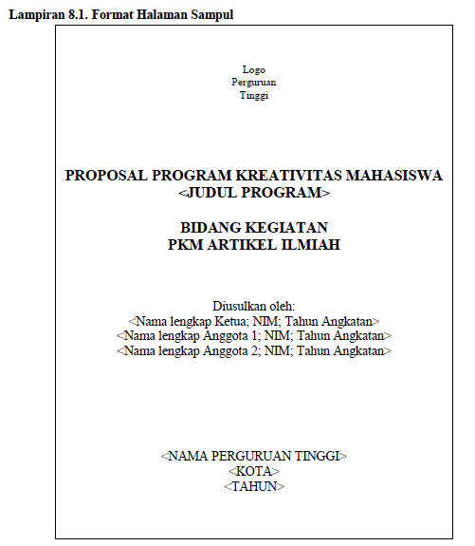
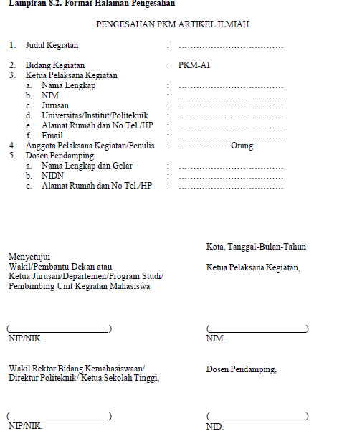

Slide 31
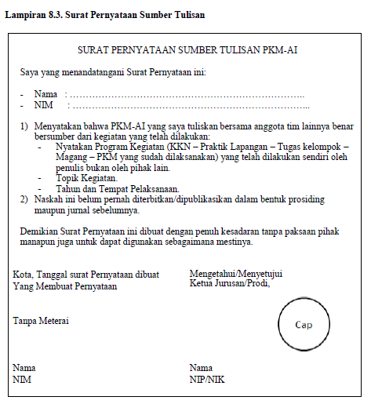

Slide 32
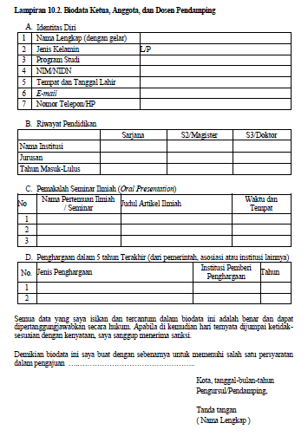
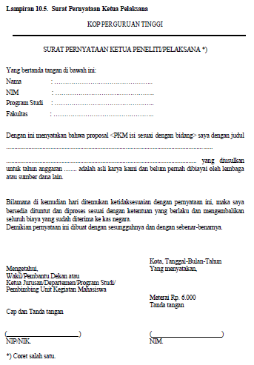

Slide 33
PKM GAGASAN TERTULIS
Tujuan dari kegiatan PKM-GT adalah menumbuhkembangkan karya tulis mahasiswa dalam bentuk penuangan gagasan atau ide kreatif yang bersifat visioner dan implementatif untuk mencari solusi atas permasalahan bangsa.
Luaran kegiatan PKM-GT adalah gagasan kreatif dalam bentuk karya ilmiah

Slide 34
Kriteria, persyaratan pengusul, dan tata cara pengusulan PKM-GT dijelaskan sebagai
berikut:
peserta PKM-GT adalah kelompok mahasiswa aktif program pendidikan S-1 atau Diploma yang terdaftar di PD-Dikti;
anggota kelompok pengusul berjumlah 3 orang;
nama-nama pengusul (ketua dan anggota) harus ditulis lengkap dan tidak boleh disingkat;
bidang kegiatan tidak harus sesuai dengan bidang ilmu ketua kelompok;
mahasiswa pengusul dapat berasal dari berbagai program studi yang berbeda atau dari satu program studi yang sama, namun masih dalam satu Perguruan Tinggi yang sama;
keanggotaan setiap kelompok PKM-GT disarankan berasal dari minimal dua angkatan yang berbeda; dapat bersifat multidisplin ilmu dalam PT yang sama atau berbeda PT
jumlah halaman yang diperkenankan untuk setiap proposal PKM-GT adalah maksimum 10 (sepuluh) halaman (tidak termasuk Halaman Sampul, Halaman Pengesahan, Daftar Isi, Daftar Gambar, Biodata pengusul dan doseb pendamping).
Keseluruhan proposal disimpan dalam satu file format PDF dengan ukuran file maksimum 5MB dan diberi nama: NamaKetuaKelompok_NamaPT_PKMGT.pdf, kemudian diunggah ke SIMBelmawa. Hardcopy dikumpulkan di Perguruan Tinggi masing- masing.

Slide 35
VISIONER
UNSUR IMAJINASI DAN PERSEPSI DOMINAN
DAMPAK SISTEMIK
BORDERLESS
INSTAN
UNSUR NALAR DOMINAN
DAMPAK TERBATAS
PKM GT
PKM AI
IDE KREATIF

Slide 36
Persoalan aktual yang dihadapi masyarakat
TULISAN
GAGASAN TERTULIS
Unik, kreatif, visioner dan bermanfaat sehingga idealisasi kampus sebagai pusat solusi dapat menjadi kenyataan

Slide 37
Berdasarkan Hasil Penilaian, Artikel PKM-GT akan dikelompokkan kedalam 3 (Tiga) Ketegori:
Tidak Lolos Seleksi : Bagi Proposal yang nilainya lebih rendah dari batas minimum untuk dinyatakan lolos seleksi.
Lolos Seleksi Tapi Tidak Diundang Ke Pimnas: Bagi Proposal yang nilainya melebihi atau sama dengan batas minimal lolos seleksi akan tetapi nilainya masih di bawah batas nilai minimal untuk diikutsertakan ke Pimnas. Proposal yang masuk kategori ini akan diberi insentif sebesar Rp 3.000.000,-(tiga Juta Rupiah).
Lolos Seleksi Dan Diikutsertakan Di Pimnas: Bagi Proposal yang nilainya lebih dari batas minimal nilai lolos seleksi dan nilai lolos ke Pimnas. Proposal yang masuk Kategori ini disamping diikutsertakan ke Pimnas juga akan diberikan insentif sebesar Rp 3.000.000,-(tiga Juta Rupiah).

Slide 38




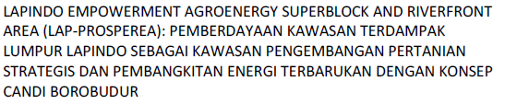
CONTOH PKM GT (PIMNAS 2017)

Slide 39








Slide 40
Sistematika Karya Tulis
Proposal PKM-GT ditulis menggunakan huruf Times New Roman font ukuran 12 dengan
jarak baris 1,15 spasi dan ukuran kertas A-4, margin kiri 4 cm, margin kanan, atas, dan
bawah masing-masing 3 cm, serta mengikuti sistematika sebagai berikut :
HALAMAN SAMPUL (Lampiran 9.1).
HALAMAN PENGESAHAN (Lampiran 9.2).
DAFTAR ISI
BAGIAN INTI
1. PENDAHULUAN
Bagian Pendahuluan berisi latar belakang yang mengungkap uraian tentang alasan
mengangkat gagasan menjadi karya tulis (dilengkapi dengan data atau informasi yang
mendukung), dan tujuan dan manfaat yang ingin dicapai.

Slide 41
2. GAGASAN
Bagian gagasan berisi uraikan tentang:
a. Kondisi kekinian pencetus gagasan (diperoleh dari bahan bacaan, wawancara,
observasi, imajinasi yang relevan);
b. Solusi yang pernah ditawarkan atau diterapkan sebelumnya untuk memperbaiki
keadaan pencetus gagasan;
c. Seberapa jauh kondisi kekinian pencetus gagasan dapat diperbaiki melalui
gagasan yang diajukan dan prediksi hasil jika gagasan tersebut
diimplementasikan;
d. Pihak-pihak yang dipertimbangkan dapat membantu mengimplementasikan
gagasan dan uraian peran atau kontribusi masing-masingnya; dan
e. Langkah-langkah strategis yang harus dilakukan untuk mengimplementasikan
gagasan sehingga tujuan atau perbaikan yang diharapkan dapat tercapai.

Slide 42
3. KESIMPULAN
Kesimpulan merupakan bagian akhir tulisan yang membawa pembaca keluar dari
pembahasan. Secara umum kesimpulan mengungkap gagasan yang diajukan, teknik
implementasi yang akan dilakukan, dan prediksi hasil yang akan diperoleh (manfaat dan
dampak gagasan).
4. DAFTAR PUSTAKA
Semua sumber pustaka yang diacu di dalam naskah, dituliskan dalam daftar pustaka
dengan format mengikuti Harvard style. (Lampiran 9.4).
5. LAMPIRAN-LAMPIRAN
Lampiran 1. Biodata Ketua dan Anggota yang ditandatangani (Lampiran 10.2)
Lampiran 2. Susunan Organisasi Tim Penyusun dan Pembagian Tugas (Lampiran
10.4).
Lampiran 3. Surat Pernyataan Ketua Tim (Lampiran 10.5)

Slide 43
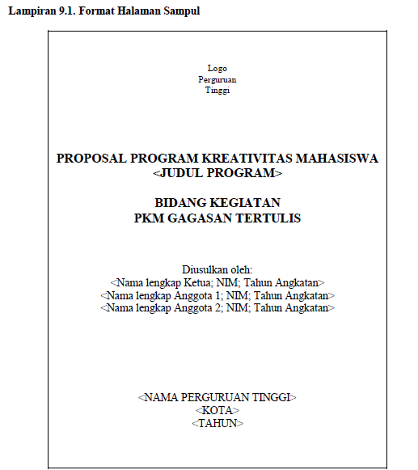

Slide 44
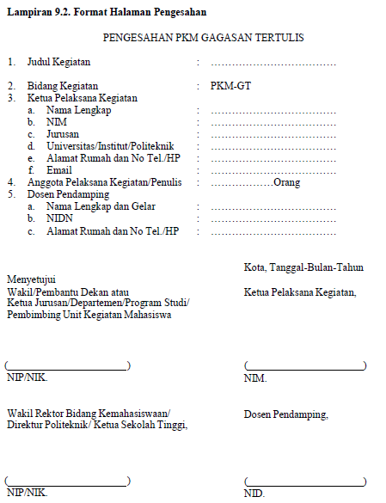

Slide 46
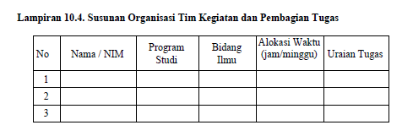

Slide 47
BAHASA NALAR = PKM AI
BAHASA IMAJINER = PKM GT
BAHASA NALAR + BAHASA IMAJINER = PKM KT

